Slide 1
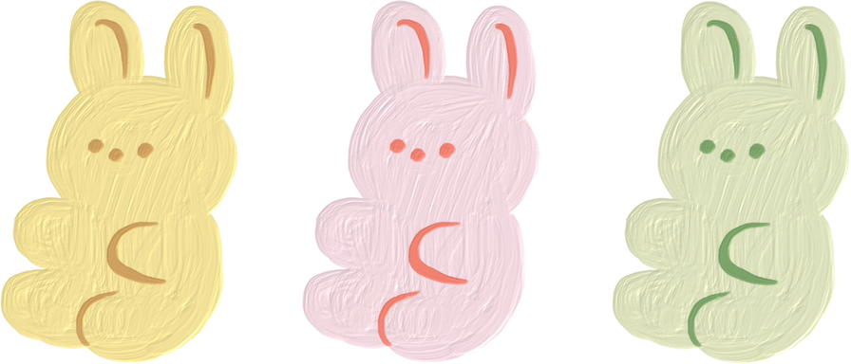
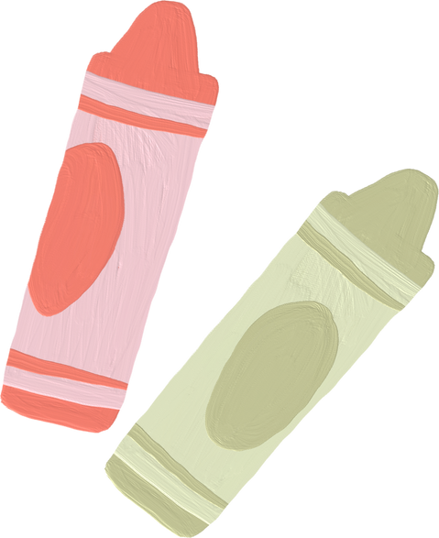
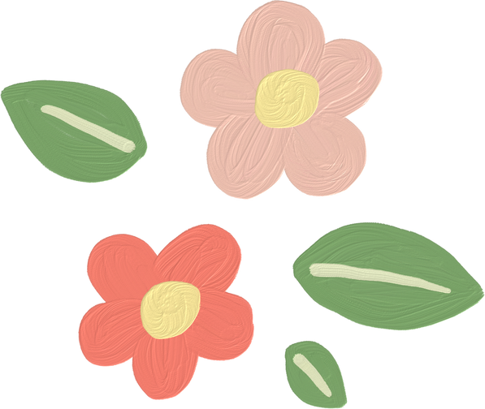
CHÀO MỪNG CÁC EM ĐẾN VỚI BÀI HỌC NGÀY HÔM NAY!

Slide 2
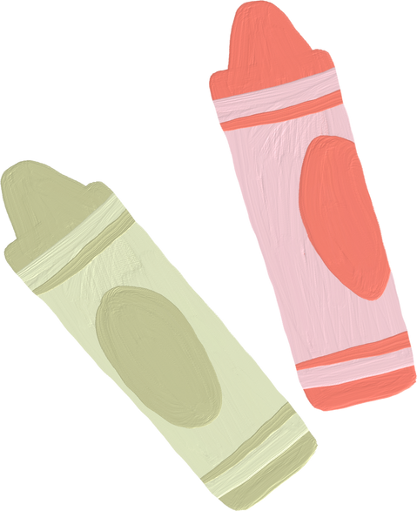
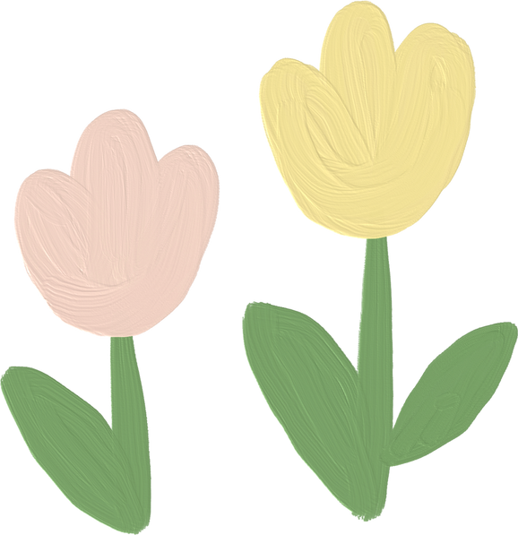
BÀI 23
Bài viết 1
CHIM ÉN – CHỮ HOA T

Slide 3
1. Nghe – viết: Chim én (2 khổ thơ đầu)
Chim én bận đi đâu
Hôm nay về mở hội
Lượn bay như dẫn lối
Rủ mùa xuân cùng về.
Cỏ mọc xanh chân đê
Rau xum xuê nương bài
Cây cam vàng thêm trái
Hoa khoe sắc nơi nơi.

Slide 4
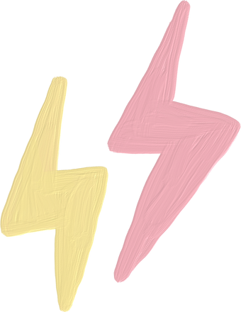
2. Chọn chữ hoặc vần phù hợp với ô trống:
a. Chữ l hay n?
Khi phương đông vừa vẩn bụi hồng, họa mi lại hót vang ừng, chào ắng sớm. Hót xong, ó xù ông rũ hết những giọt sương rồi chuyền bụi cây, tìm sâu, ăn ót dạ, đoạn vỗ cánh bay đi.
?
n
n
?
l
?
?
l
?
l

Slide 5
2. Chọn chữ hoặc vần phù hợp với ô trống:
b. Vần ươc hay ươt?
Mưa đến rồi. Mọi người không tưởng đ là mưa lại kéo đến chóng thế. Bao nhiêu n tuôn rào rào. Lá đào, lá na, lá sói vẫy tai run rẩy. Con gà trống lướt
th ngật ngưỡng tìm chỗ trú.
Theo TÔ HOÀI
?
ược
?
ước
?
ướt
?
ướt

Slide 6
3. a) Tìm và viết các tiếng bắt đầu bằng chữ l hoặc n, có nghĩa như sau:
Tiếng chim hót có nhiều âm thanh cao và trong, ríu vào nhau nghe vui tai:
Ánh sang trực tiếp từ Mặt Trời chiếu xuống:
lảnh lót
nắng

Slide 7
3. a) Tìm và viết các tiếng bắt đầu bằng chữ l hoặc n, có nghĩa như sau:
Vật để thắp sáng, hình trụ, làm bằng sáp hoặc bơ, ở giữa có bấc:
Có nhiệt độ thấp hơn nhiều so với mức nhiệt độ trung bình:
nến
lạnh

Slide 8
3. b) Tìm và viết:
2 tiếng có vần ươc.
2 tiếng có vần ươt.
M
bước
nước, trước
M
lượt
trượt, lướt

Slide 9
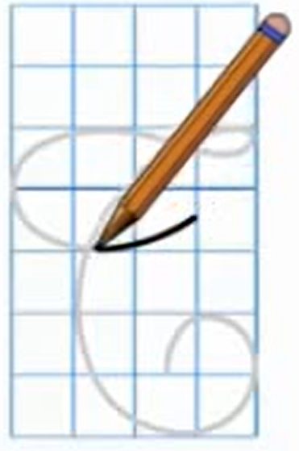
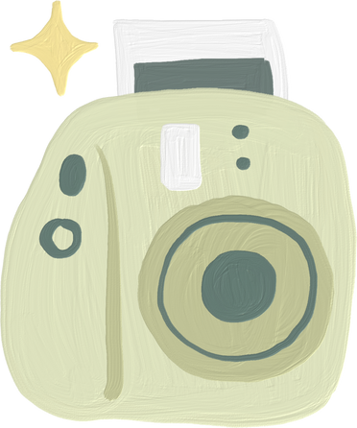
4. Tập viết
a. Viết chữ hoa T
Nét viết chữ hoa T là kết hợp của 3 nét cơ bản: cong trái (nhỏ), lượn ngang (ngắn) và cong trái (to) nối liền nhau, tạo vòng xoắn nhỏ ở đầu chữ.

Slide 10
4. Tập viết
a. Viết chữ hoa T
CHÚ Ý:
Nét cong trái (to) lượn đều và không cong quá nhiều về bên trái.

Slide 11
4. Tập viết
b. Viết ứng dụng
Tốt gỗ hơn tốt nước sơn
Nghĩa đen: chất gỗ tốt, quý hơn lớp sơn ở ngoài;
Nghĩa bóng: phẩm chất tốt quan trọng hơn ngoại hình đẹp.

Slide 12
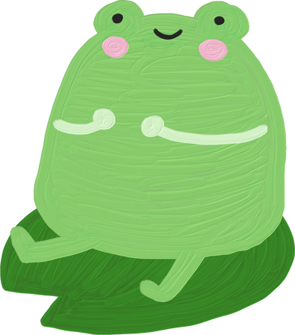
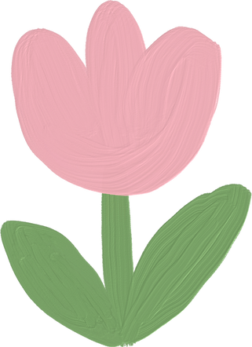
CỦNG CỐ, DẶN DÒ

Slide 13
HẸN GẶP LẠI CÁC EM
TRONG BÀI HỌC SAU!

